Slide 1
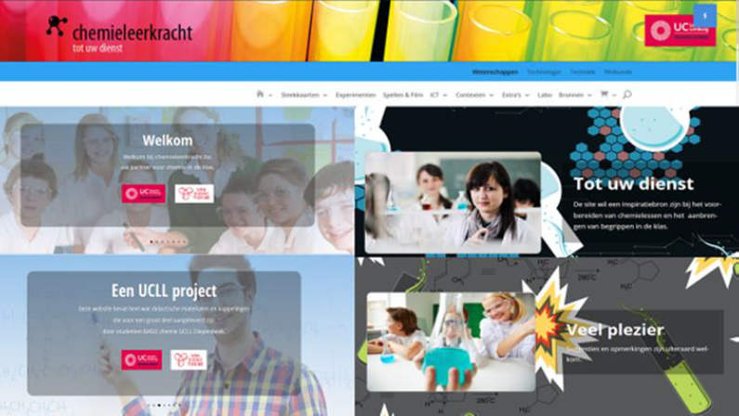
Methode7: Ipad Virtual Labs
LINK

Slide 2
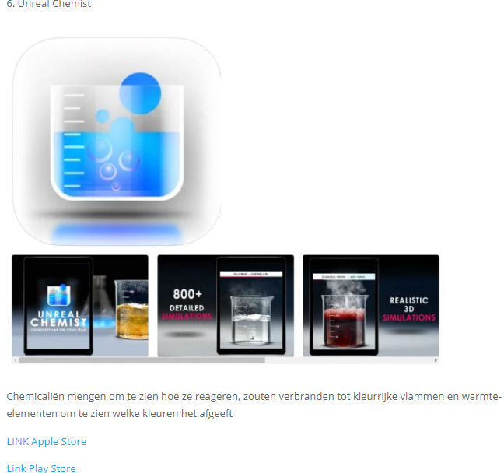
Welke Virtual Lab Apps zijn interessant om in de klas te gebruiken?
Rubriek: Ipad VirtualLab
Per leerinhoud vind je interessante Apps met aanduiding van link en mogelijkheden.
VOORBEELD

Slide 3
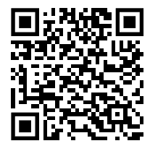
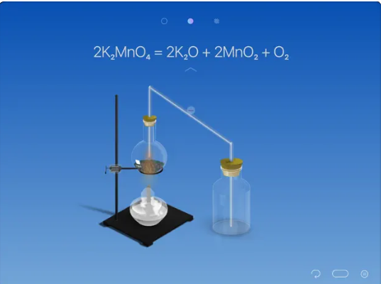
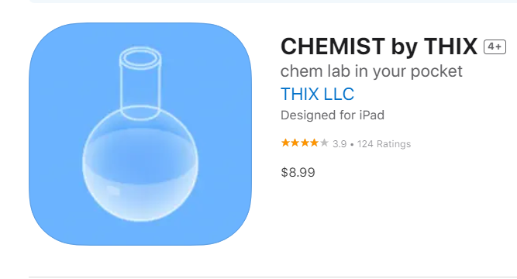
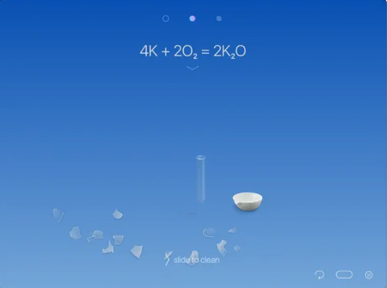
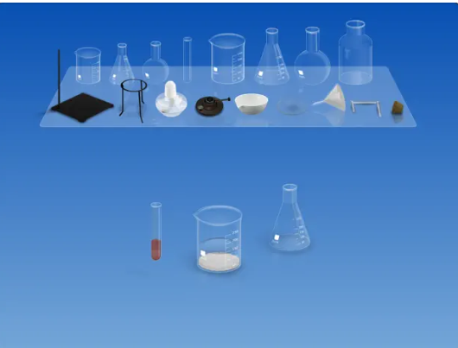
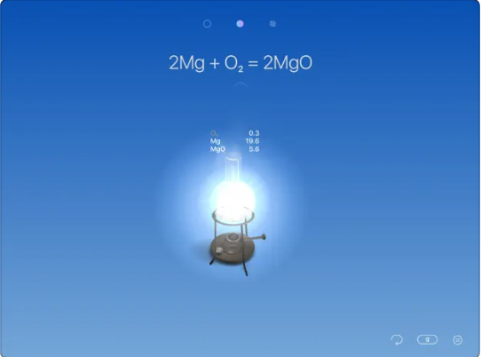
CHEMIST by THIX on the App Store

